Slide 1

WEBSITE BÁN HÀNG ONLINE
TRƯỜNG CÔNG NGHỆ THÔNG TIN &
TRUYỀN THÔNG
***
BÁO CÁO NIÊN LUẬN-CNTT
Cán bộ hướng dẫn: TS. Thái Minh Tuấn
Sinh viên thực hiện:
Lý Phúc Tài
MSSV: B1900258
Lớp: DI19V7A4

Slide 2
NỘI DUNG BÁO CÁO
1. Đặt vấn đề
2. Mô tả bài toán
3. Thiết kế và cài đặt giải pháp
4. Kết quả thực hiện
5. Kết luận

Slide 3
1. ĐẶT VẤN ĐỀ
Hiện nay, công nghệ thông tin đang phát triển khá nhanh và mạnh mẽ với nhiều công nghệ hiện đại. Nhu cầu sử dụng Internet ngày càng nhiều và các hình thức quản lý thông tin qua internet về các nhu cầu dịch vụ ngày càng cao.
Công nghệ thông tin đang rất phát triển trong lĩnh vực website. Các website bán hàng ngày càng được trọng dụng nhiều hơn, từ đó việc mua bán trực tuyến cũng phát triển rất nhanh. Nắm bắt nhu cầu của người dùng, em muốn mang đến một website bán hàng trực tuyến.

Slide 4
1. ĐẶT VẤN ĐỀ
Mục tiêu nghiên cứu:
Nhằm cung cấp cho người dùng một môi trường mua hàng thuận tiện có tính bảo mật cao. Giải quyết được các vấn đề như phải xếp hàng chờ đợi mua hàng và mất thời gian đến cửa hàng, đồng thời cung cấp cho người dùng một giao diện thân thiện dễ dàng sử dụng.
Website có 2 nhiệm vụ chính là mua hàng và chức năng quản lý thông tin qua giao diện thân thiện, dễ sử dụng.
Người quản trị sẽ đưa các loại sản phẩm của cửa hàng lên website bao gồm giá, hình ảnh minh họa và chi tiết sản phẩm để người dùng có thể thuận tiện xem xét và đưa ra lựa chọn phù hợp với nhu cầu của mình

Slide 5
2. MÔ TẢ BÀI TOÁN
Gồm 3 nội dung:
  Mô tả chi tiết bài toán
  Tiếp cận giải quyết vấn đề, chọn lựa giải pháp

Slide 6
2. MÔ TẢ BÀI TOÁN
Mô tả chi tiết bài toán:
  Mua bán hàng hóa trực tuyến rất cần thiết cho các cửa hàng cũng như cơ sở tại nhà dùng để tạo điều kiện cho người dùng có thể dễ dàng lựa chọn và tiết kiệm thời gian đến tận nơi để mua. Hiểu được xu hướng đó, bài toán chi tiết được thể hiện rõ như sau.
  Khách hàng sẽ truy cập vào website của cửa hàng và phải đăng ký một tài khoản gồm thông tin cá nhân của bản thân. Sau đó sẽ dùng tài khoản này để đăng nhập và lựa chọn sản phẩm muốn mua cho vào giỏ hàng và tiến hành thanh toán. Trước khi hoàn tất đặt hàng người dùng cần phải điền các thông tin như tên người nhận, địa chỉ nhận hàng và số điện thoại người nhận và phương thức thanh toán để có thể hoàn tất đặt hàng.

Slide 7
2. MÔ TẢ BÀI TOÁN
Về phía admin, sẽ được phân quyền tùy loại admin sẽ có công việc khác nhau và quyền hạn quản lý website.
Người quản trị có rất nhiều quyền hạn:
  Thêm sản phẩm
  Chỉnh sửa sản phẩm
  Xoá sản phẩm
  Xem đơn hàng
  Xử lý đơn hàng
  Đăng nhập
  Đăng xuất

Slide 8
2. MÔ TẢ BÀI TOÁN
Tiếp cận giải quyết vấn đề, chọn lựa giải pháp
  Xét về các ưu điểm và nhược điểm của các giải pháp thì hình thức quản lý và mua bán online là lựa chọn đầu tiên. Bởi vì hình thức mua bán tại chỗ còn tồn tại quá nhiều hạn chế như khó tiếp cận người mua làm ảnh hưởng đến thời gian đi đến cửa hàng để mua. Nói về nhược điểm thì hiện nay một số nơi còn khó tiếp cận được công nghệ 4.0. Nên đôi khi sẽ gây khó khăn cho một số đối tượng sử dụng nếu không hiểu rõ về mua bán trực tuyến.

Slide 9
3. THIẾT KẾ VÀ CÀI ĐẶT GIẢI PHÁP
Nội dung 1: Các nhóm chức năng của hệ thống
Nội dung 2: Các tác nhân chính của hệ thống

Slide 10
3. NỘI DUNG & PHƯƠNG PHÁP
NGHIÊN CỨU
Nội dung 1: Các nhóm chức năng của hệ thống
- Chức năng của hệ thống được chia thành các nhóm chức năng chính như sau:
  Nhóm chức năng đăng ký và đăng nhập người dùng, đăng ký và đăng nhập admin.
  Nhóm chức năng xem chi tiết thông tin sản phẩm, thông tin đơn hàng.
  Nhóm chức năng đặt hàng
  Nhóm chức năng quản lý sản phẩm, đơn hàng.

Slide 11
3. NỘI DUNG & PHƯƠNG PHÁP
NGHIÊN CỨU
Nội dung 2: Các tác nhân chính của hệ thống
  NGƯỜI DÙNG: là người sẽ đăng ký và đăng nhập vào website và lựa chọn sản phẩm sau đó sẽ tiền hành đặt hàng.
  NGUỜI QUẢN LÝ(Admin): là người điều hành, quản lý và theo dõi mọi hoạt động của hệ thống

Slide 12
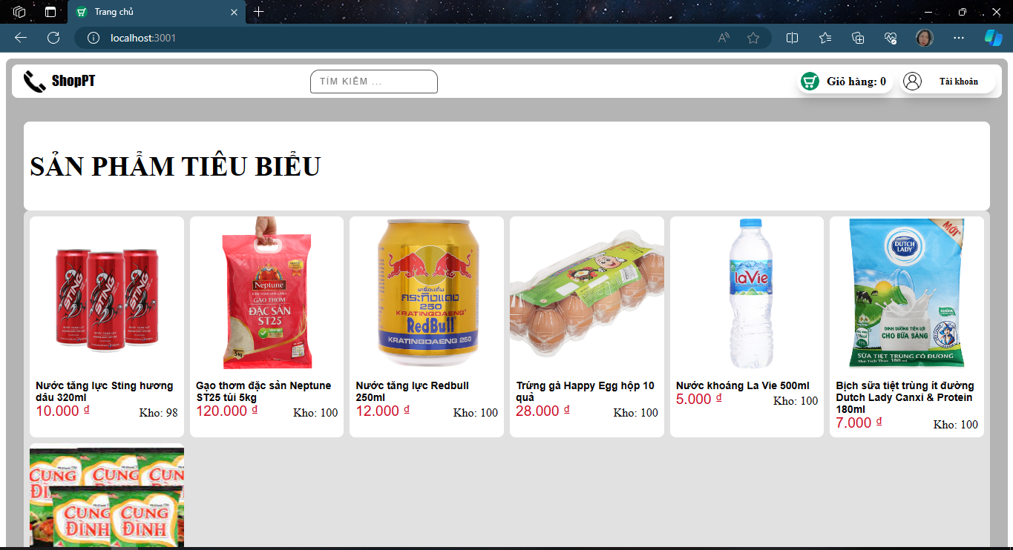
4. KẾT QUẢ THỰC HIỆN
Giao diện Trang chủ:

Slide 13
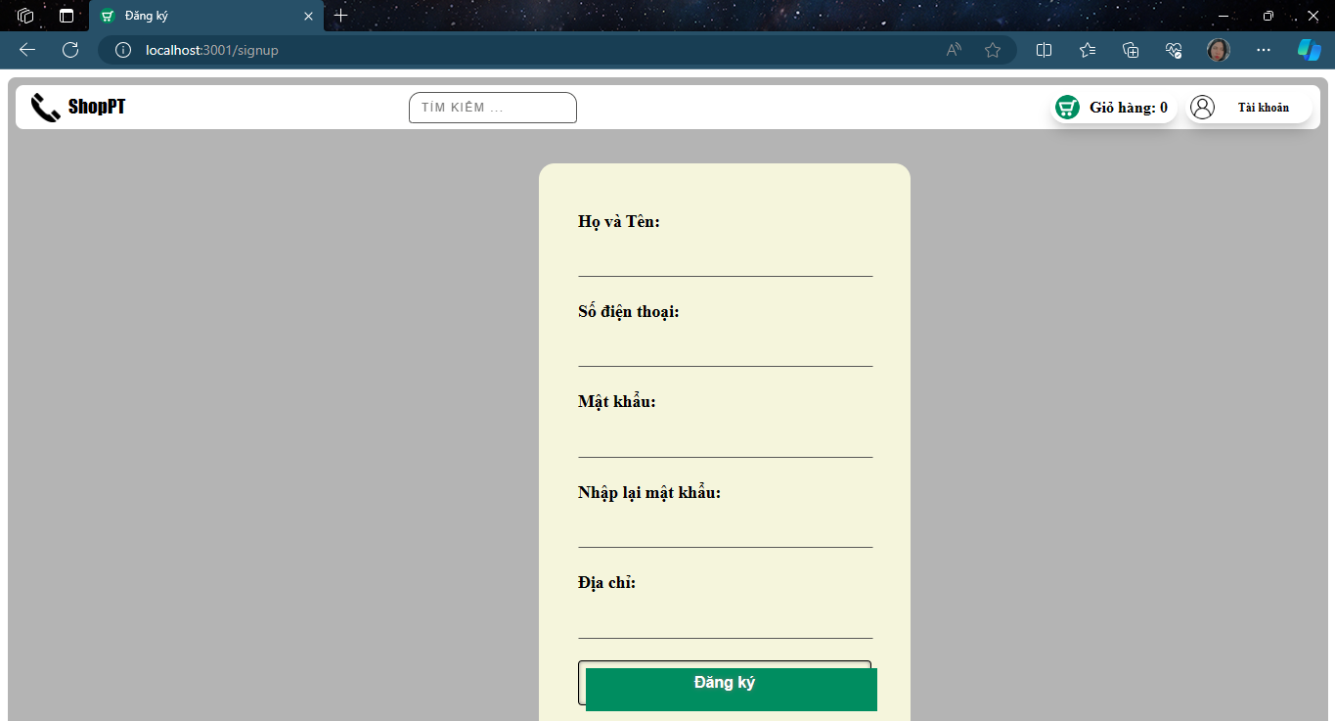
4. KẾT QUẢ THỰC HIỆN
Giao diện Đăng ký tài khoản người dùng:

Slide 14
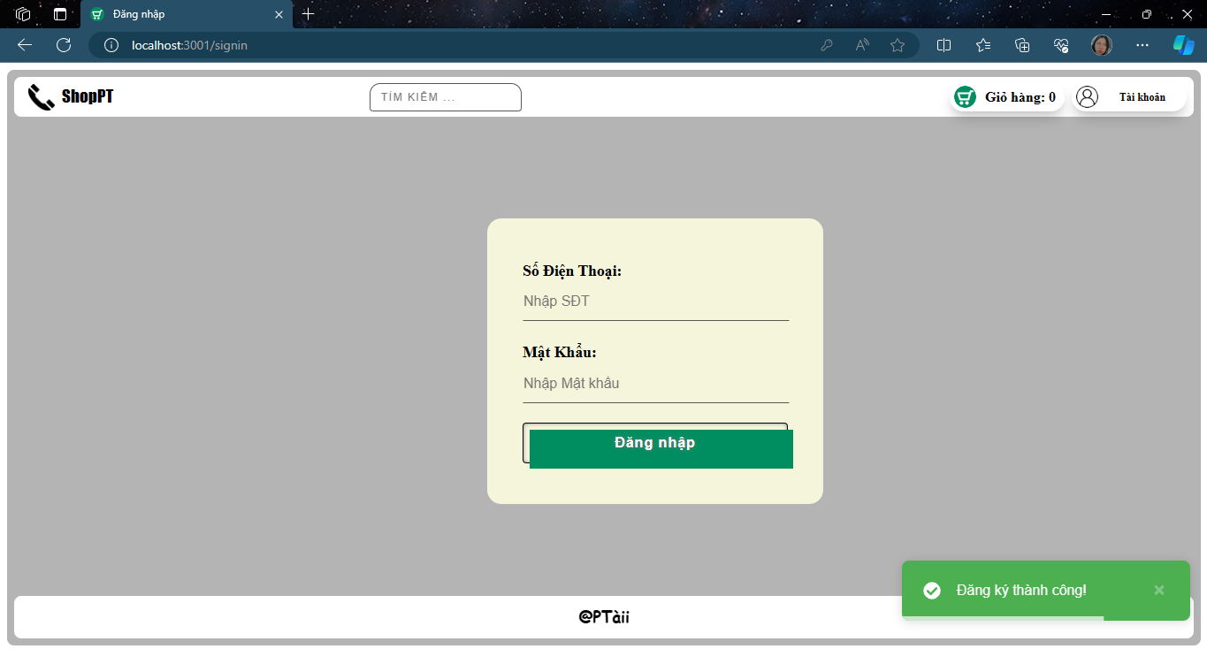
4. KẾT QUẢ THỰC HIỆN
Giao diện Đăng nhập:

Slide 15
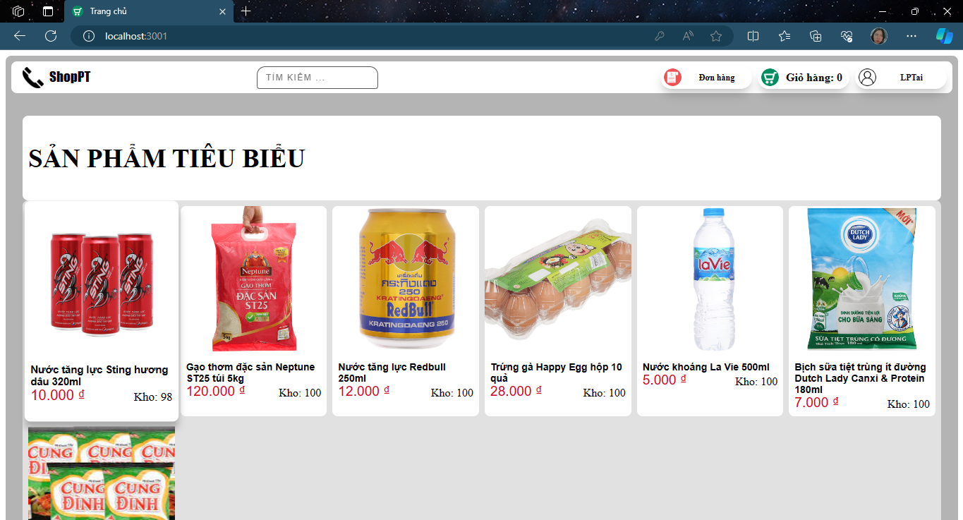
4. KẾT QUẢ THỰC HIỆN
Giao diện người dùng:

Slide 16
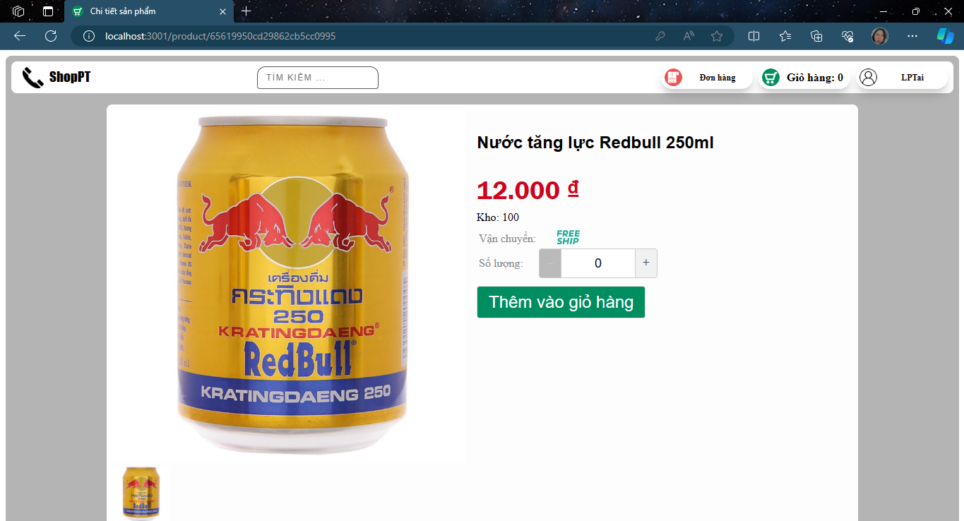
4. KẾT QUẢ THỰC HIỆN
Giao diện người dùng:
  Giao diện chi tiết sản phẩm:

Slide 17
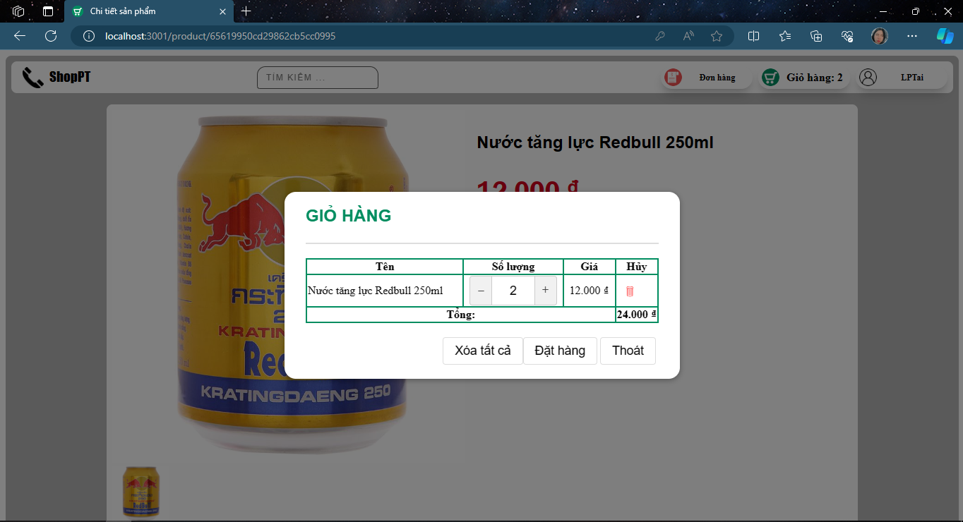
4. KẾT QUẢ THỰC HIỆN
Giao diện người dùng:
  Giao diện giỏ hàng:

Slide 18
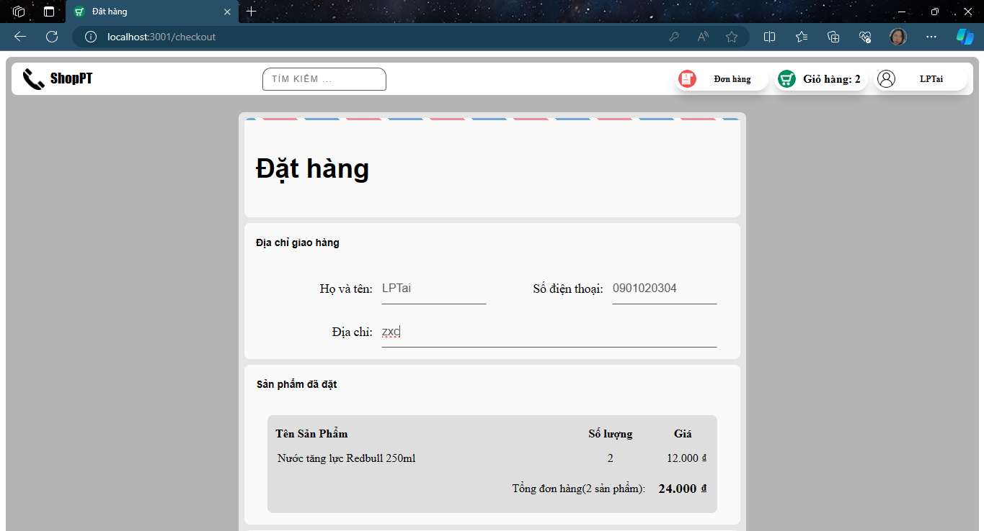
4. KẾT QUẢ THỰC HIỆN
Giao diện người dùng:
  Giao diện đặt hàng:

Slide 19
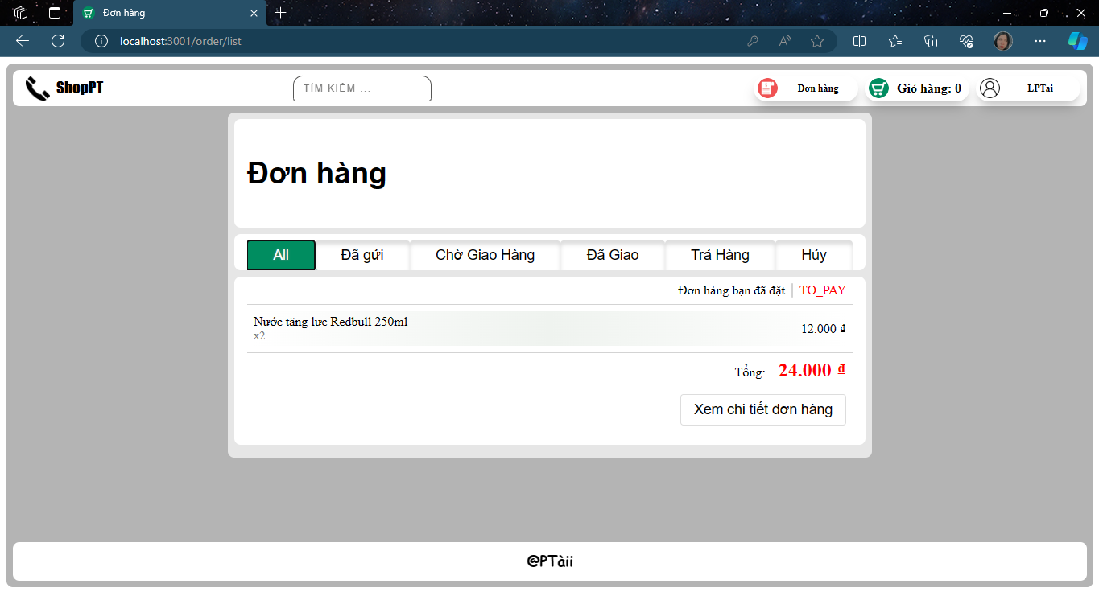
4. KẾT QUẢ THỰC HIỆN
Giao diện người dùng:
  Giao diện xem đơn hàng đã đặt:

Slide 20
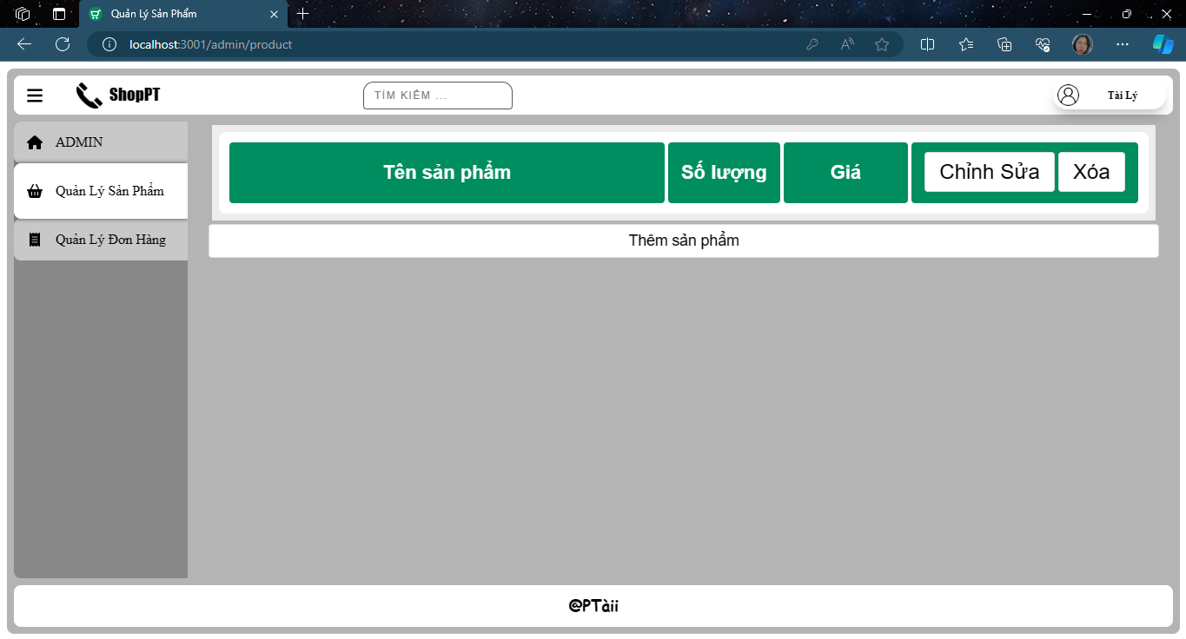
4. KẾT QUẢ THỰC HIỆN
Giao diện Admin:
  Giao diện quản lý Sản phẩm :

Slide 21
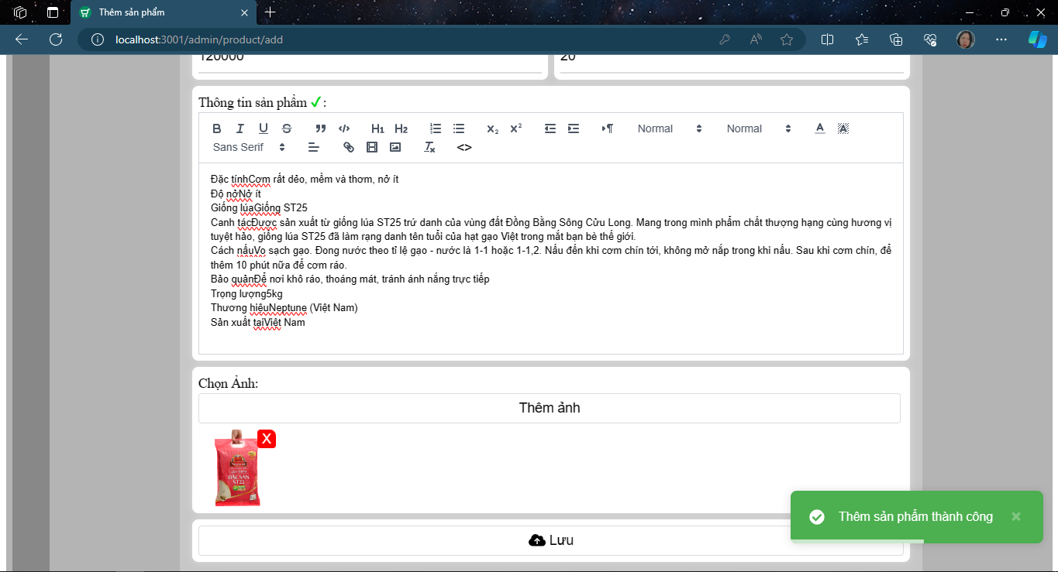
4. KẾT QUẢ THỰC HIỆN
Giao diện Admin:
  Giao diện thêm Sản phẩm :

Slide 22
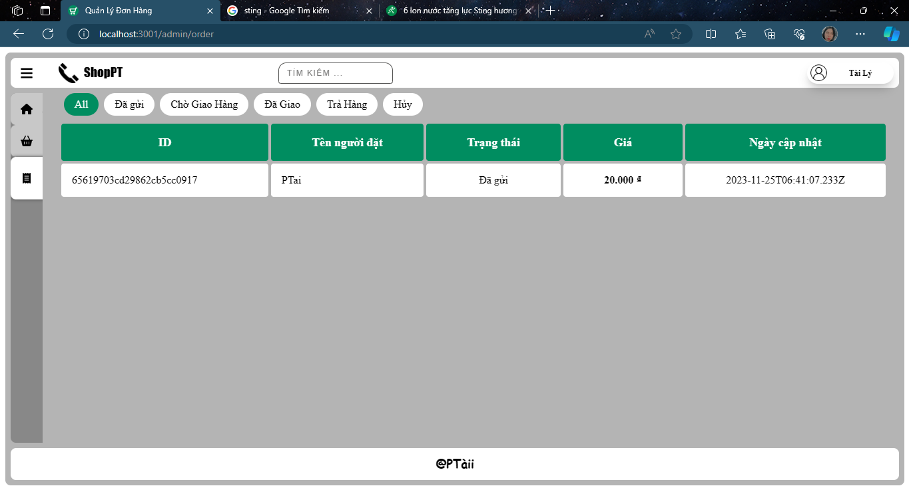
4. KẾT QUẢ THỰC HIỆN
Giao diện Admin:
  Giao diện Quản lý Đơn hàng :

Slide 23
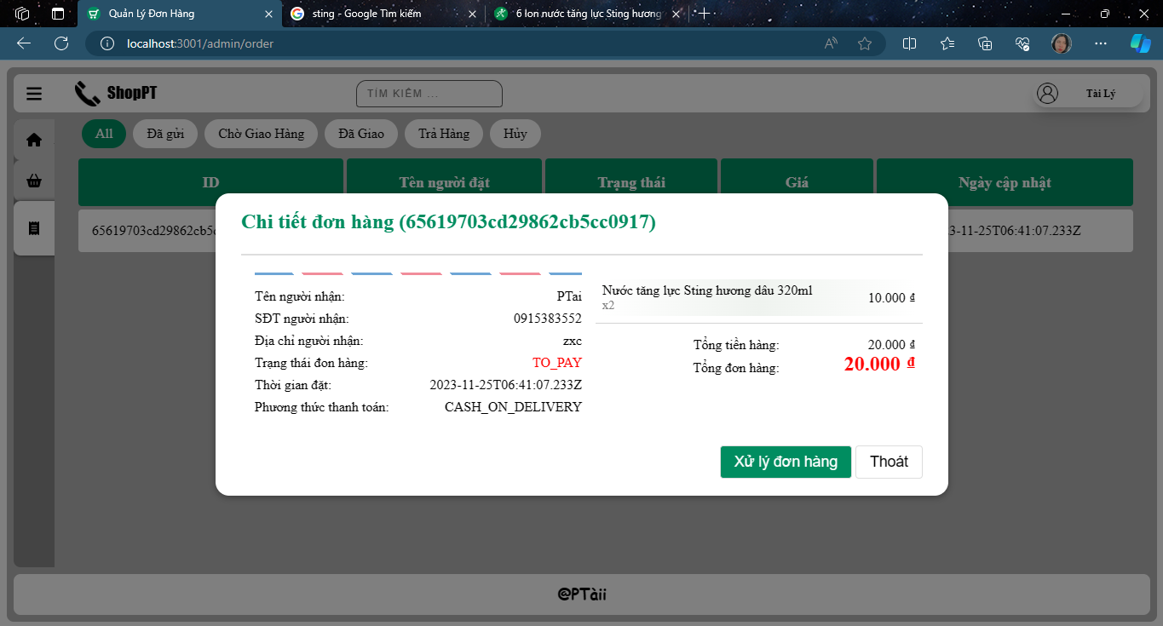
4. KẾT QUẢ THỰC HIỆN
Giao diện Admin:
  Giao diện chi tiết đơn hàng của khách hàng :

Slide 24
5. KẾT LUẬN
Kết quả đạt được
Về kiến thức: Được bổ sung và cũng cố thêm về những kiến thức cần để tạo ra được một website (CSS, JAVASCRIPT, Vue, NodeJS ,BOOTSTRAP,…). Đồng thời còn mở rộng thêm kiến thức về Vue, NodeJS & MongoDB rèn luyện, phát triển thêm về kĩ năng phân tích thiết kế hệ thống, biết thêm về những việc cần làm trước và sau khi xây dựng một website.

Slide 25
5. KẾT LUẬN
Kết quả đạt được
Ưu điểm: Sử dụng công nghệ Vue, NodeJS, MongoDB để xây dựng nên một website được tối ưu cao với độ bảo mật cao, hiệu suất cao, dễ bảo trì và phát triển trong tương lai.
Website đã thực hiện được các chức năng cơ bản thông qua giao diện thân thiện, dễ sử dụng.
Nhược điểm: Do lần đầu tiên tiếp cận với công nghệ mới này và còn thiếu kinh nghiệm trong xây dựng website nên còn một số chức năng chưa được hoàn thiện. Nhưng trong quá trình học hỏi sẽ tích góp được nhiều hơn về kinh nghiệm để đạt được kết quả tốt hơn.

Slide 26

EM XIN TRÂN TRỌNG CÁM ƠN SỰ THEO DÕI
CỦA THẦY VÀ CÁC BẠN !

